Slide 1
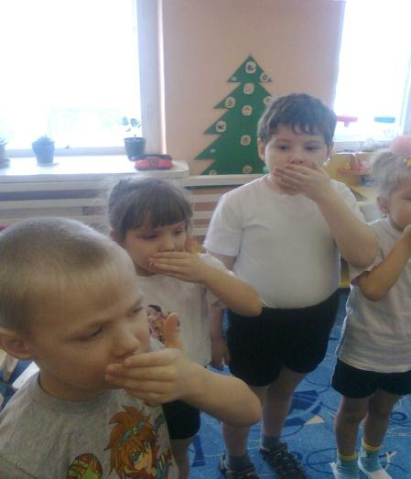
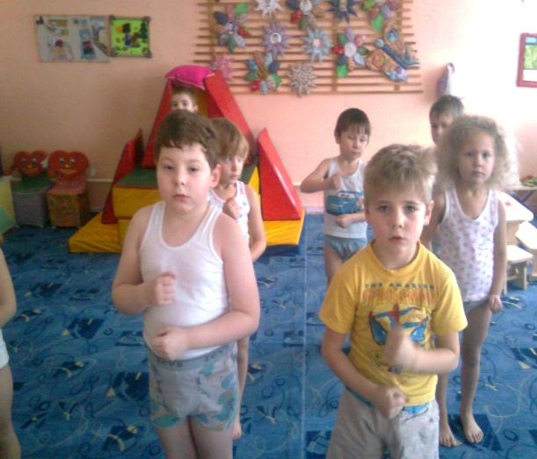
Дыхательная гимнастика:
Упражнение «Дует ветерок»
Упражнение «Молоточки»

Slide 2
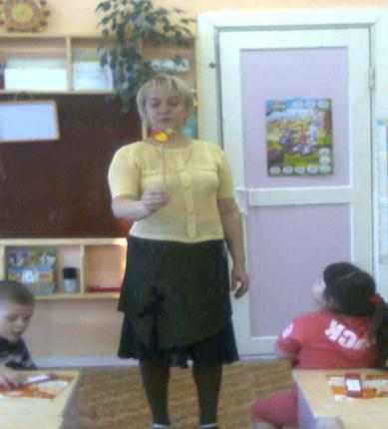
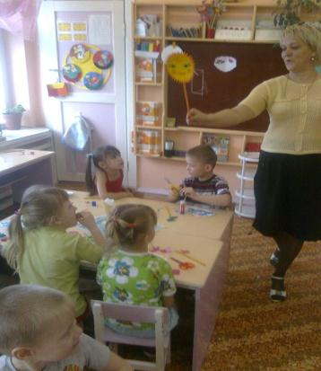
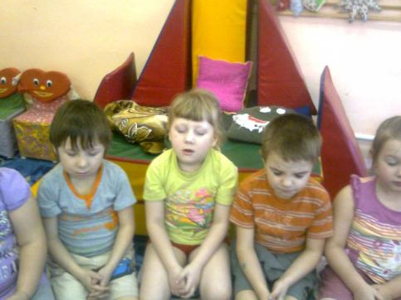
Гимнастика для глаз:
Упражнение «Птичка»
Упражнение «Солнышко и
тучки»
Упражнение «День, ночь»

Slide 3
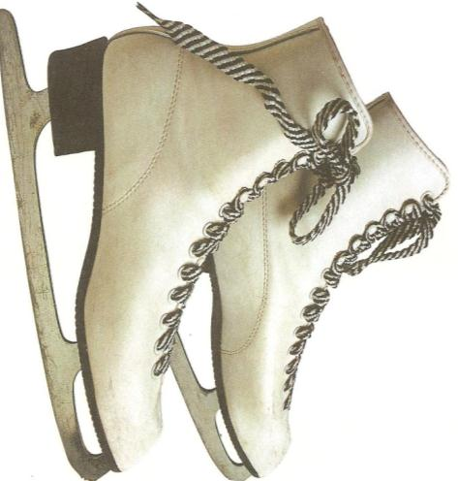
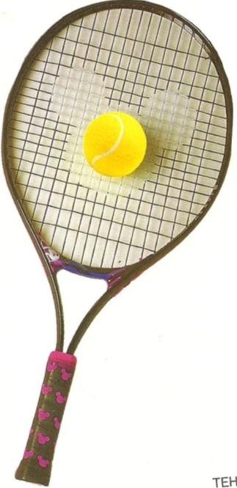
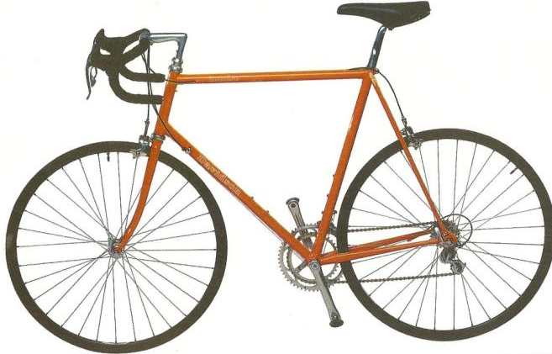
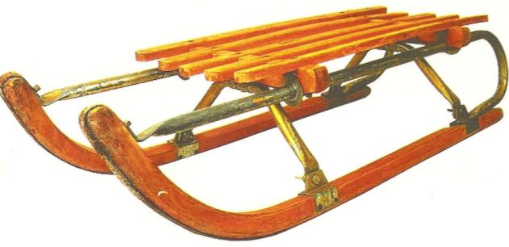
Подвижные, народные, дидактические, коммуникативные, сюжетно ролевые игры:
Дидактическая игра «Разложи спортивный инвентарь»

Slide 4
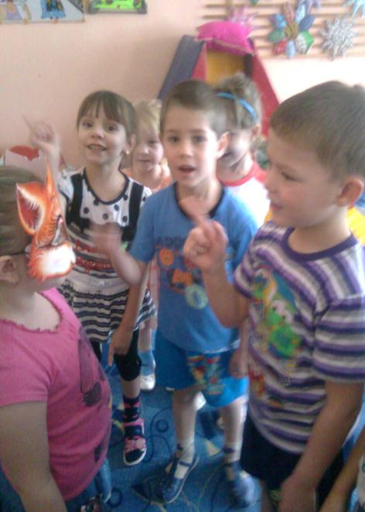
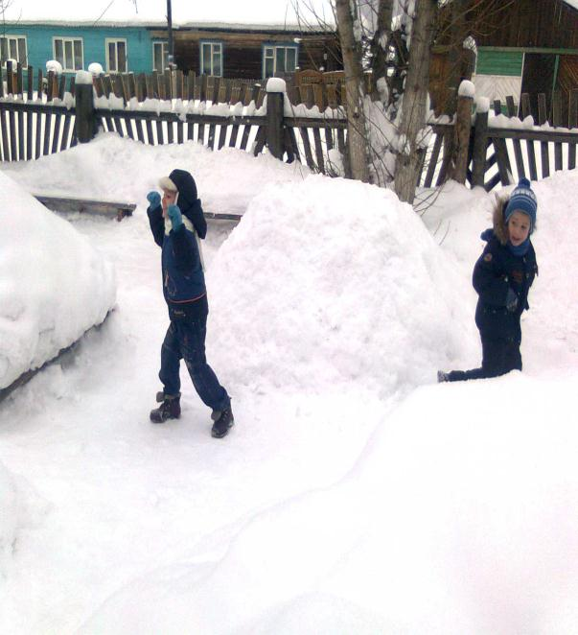
Подвижные и народные игры:
Народная игра «Белые гуси»
Подвижная игра «Раз, два, три к дереву беги»

Slide 5
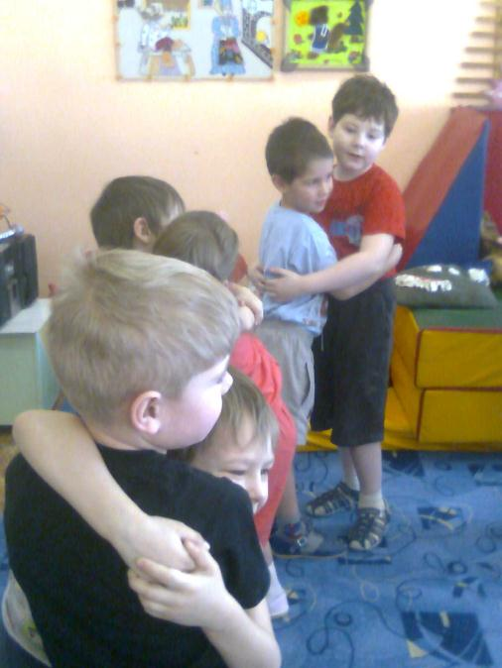
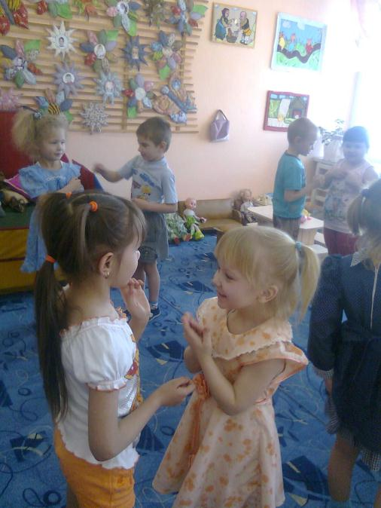
Коммуникативные игры:
Игра «Дрозд»
Игра «Друзья»

Slide 6
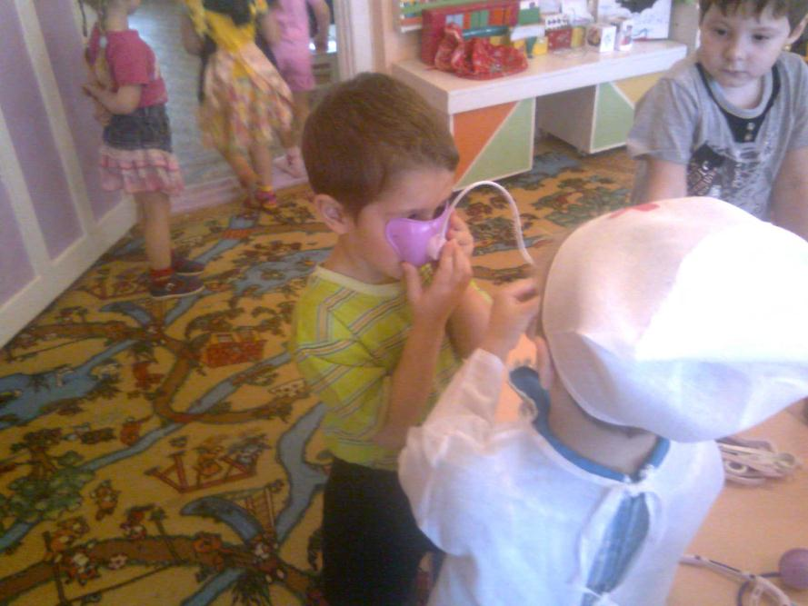
Сюжетно ролевая игра:
На приеме у врача

Slide 7
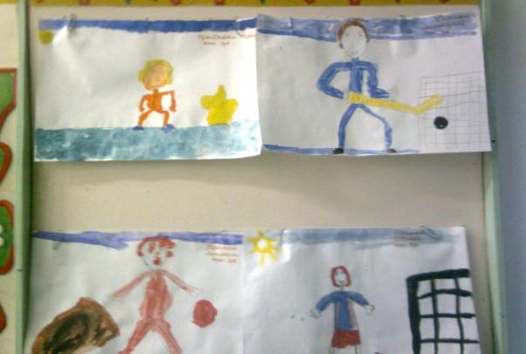
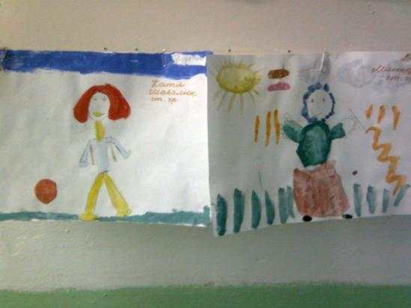
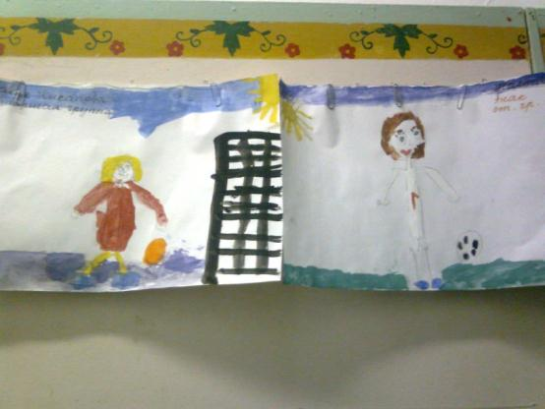
Выставка работ детей на тему: «О спорт ты мир»

Slide 8
Результаты проекта:
Сформировались знания детей о своем здоровье.
Научились заботится о своем здоровье.
Знают, почему витамины нужны человеку.
Узнали от, куда берутся болезни.
Познакомились с литературными произведениями по теме.
Знают, как устроен человек, что полезно, а что вредно для организма, что нужно знать и делать для сохранения здоровья.
Освоили новые подвижные народные, коммуникативные, дидактические , сюжетно – ролевые игры.
Приняли участие в выставке «О спорт ты мир».
Степень реализации проекта:
Данный проект был реализован 17.02.2012года, в результате которого дети получили знания о здоровом образе жизни. Сформировались представления детей о том как, важны двигательные навыки и умения в укреплении здоровья.

Slide 9
Информационные источники:
•Программа воспитания и обучения в детском саду под ред. М.А.Васильевой, В.В.Гербовой, Т.С.Комаровой М. «Мозаика – Синтез»2008г
•«Естественно – научные наблюдения и эксперименты в детском саду» (Человек) А.И. Иванова Творческий Центр 2005г.
•«Логоритмические занятия в детском саду» М.Ю. Картушина Творческий Центр 2005г.
•«Основы безопасного поведения дошкольников» О.В. Чермашенцева Волгоград Издательство «Учитель» 2010г.
•«Прогулки в детском саду» И.В. Кравченко, Т.Л. Долгова Творческий Центр Москва 2011г.
•«Методика физического воспитания детей» Л.Д. Глазырина, В.А. Овсянкин « Владос» Москва2001г.
•Научно – практический журнал «Инструктор по физкультуре» №5 2011г.

Slide 10
Спасибо за внимание

